Slide 1
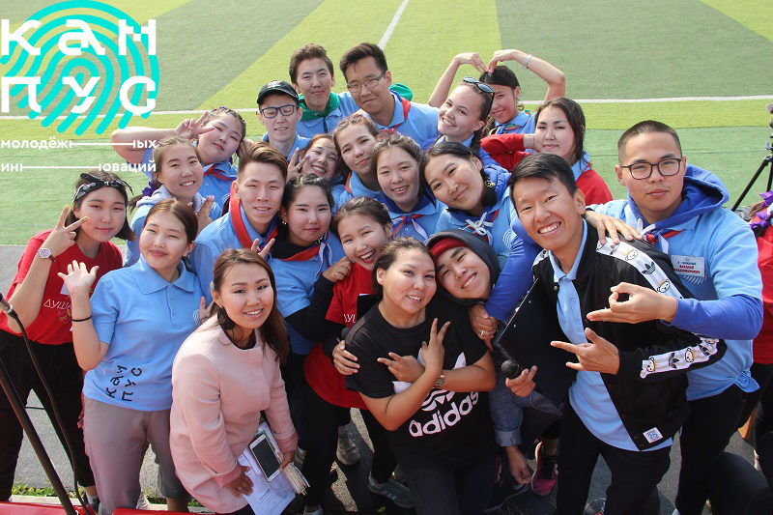
Как составить программы онлайн смен: идеи, методики

Slide 2


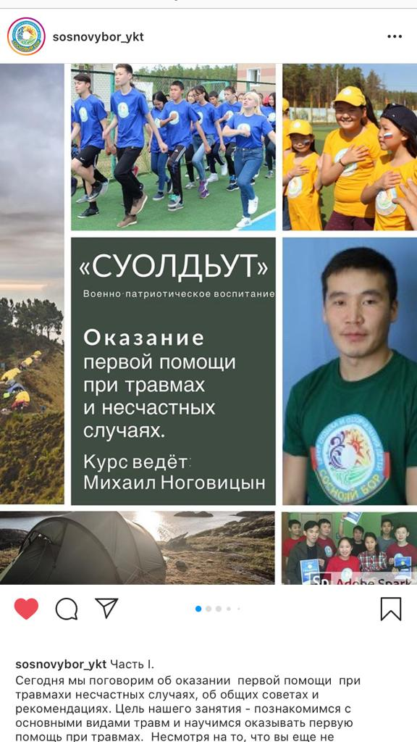
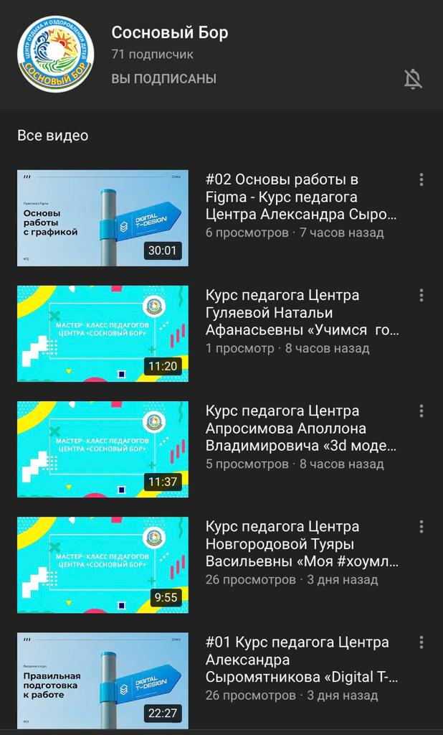
МАСТЕР-КЛАССЫ ОТ ПЕДАГОГОВ ДО
@sosnovybor_ykt
«Сосновый бор»
https://www.youtube.com/channel/UCOg96YL_UKEGLIWL4uNmxkA
https://www.instagram.com/sosnovybor_ykt/

Slide 3









Онлайн-инструктивный курс «Инструктивка 2020»
@instruktivka_sb
https://www.instagram.com/instruktivka_sb/

Slide 4
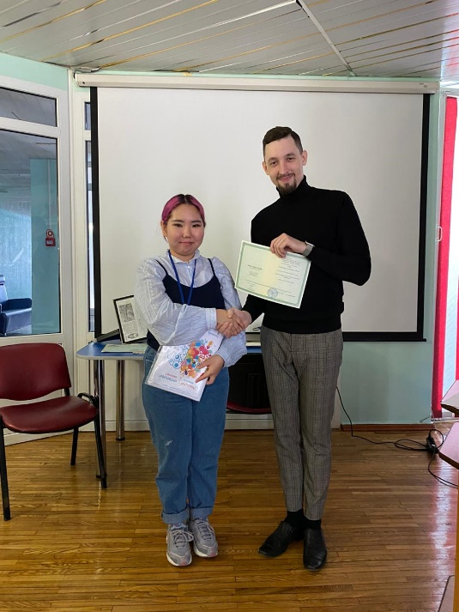
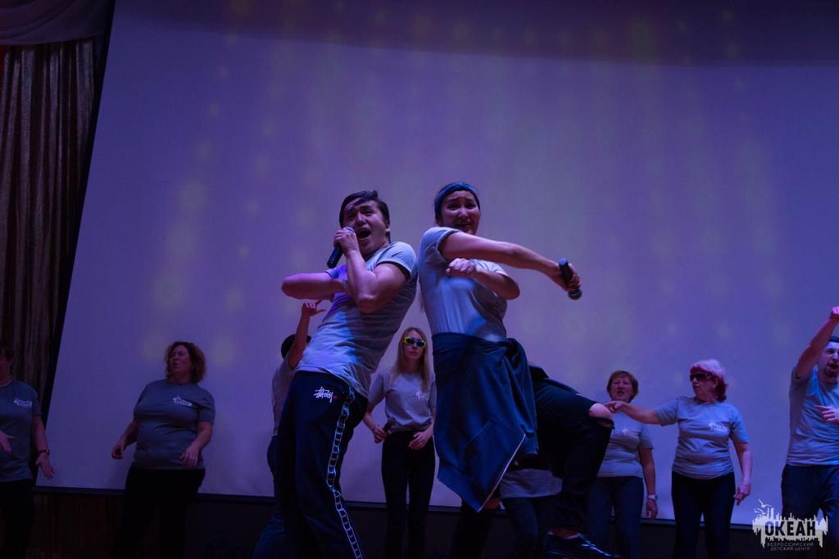
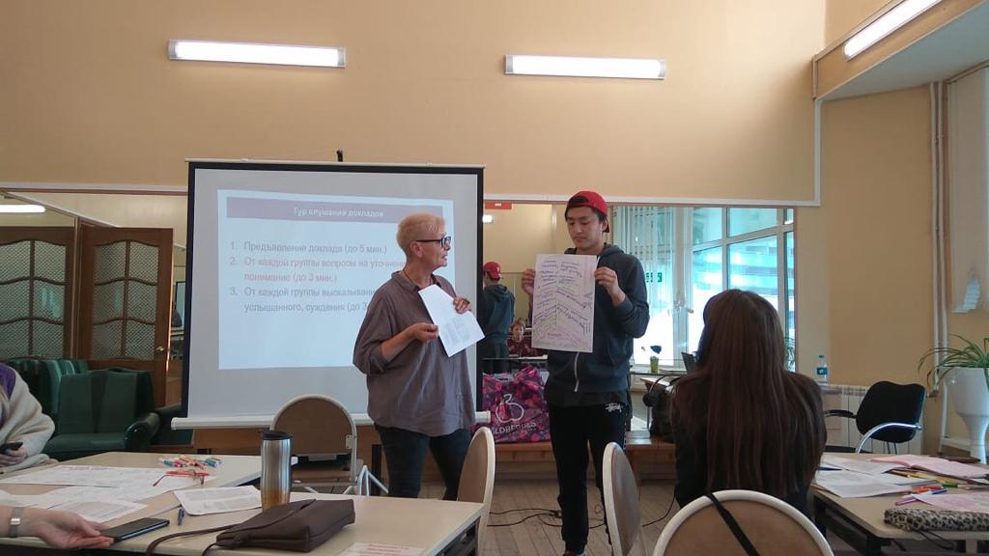
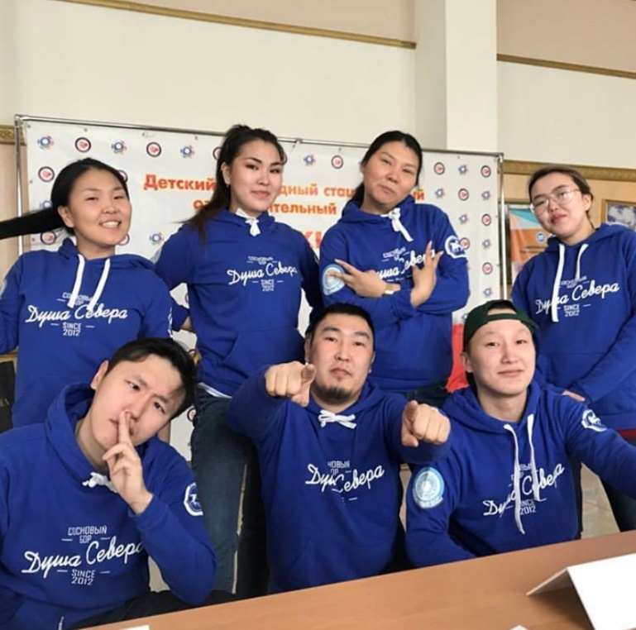
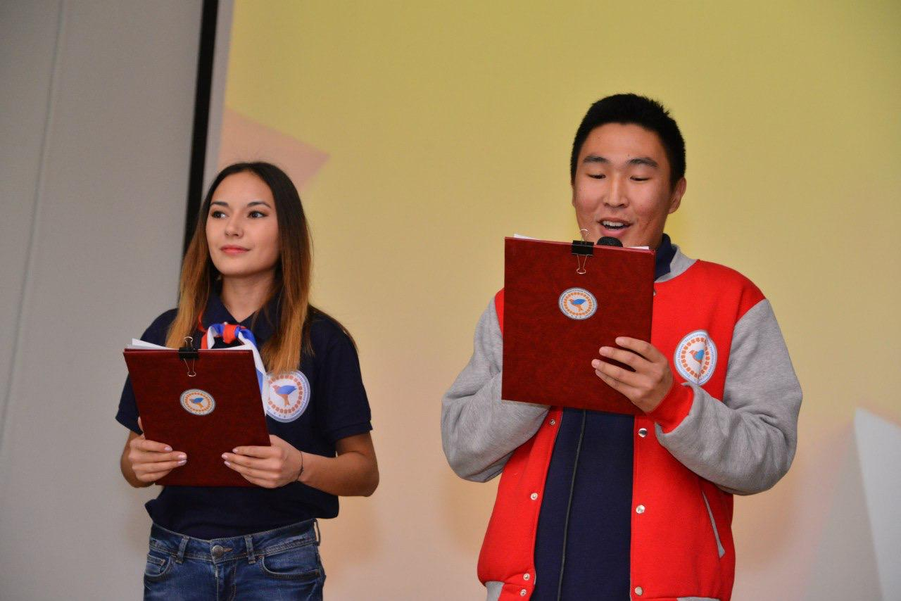
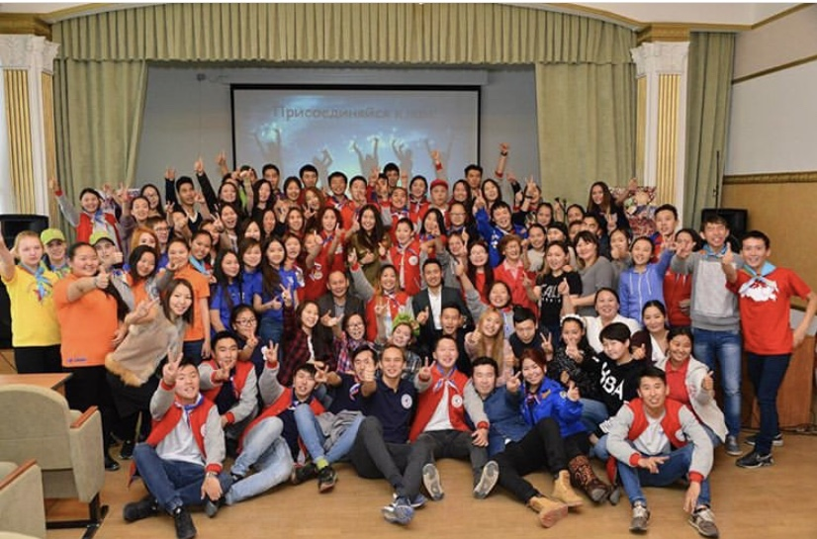
Вожатский отряд «Душа Севера»
@dusha_severa
https://www.instagram.com/dusha_severa/

Slide 5



Онлайн – смена «Сосновские каникулы»

Slide 6
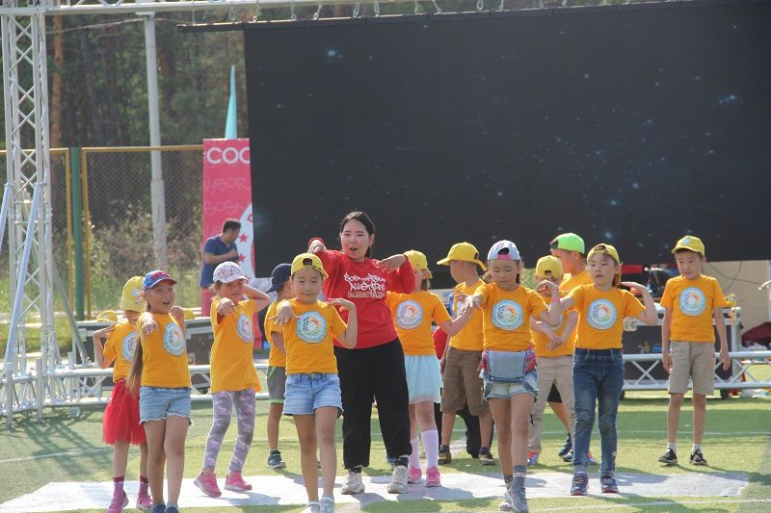
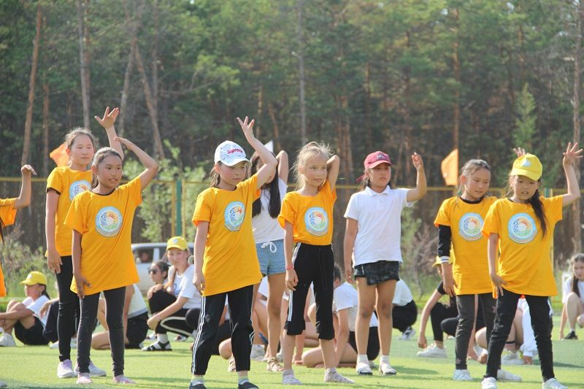
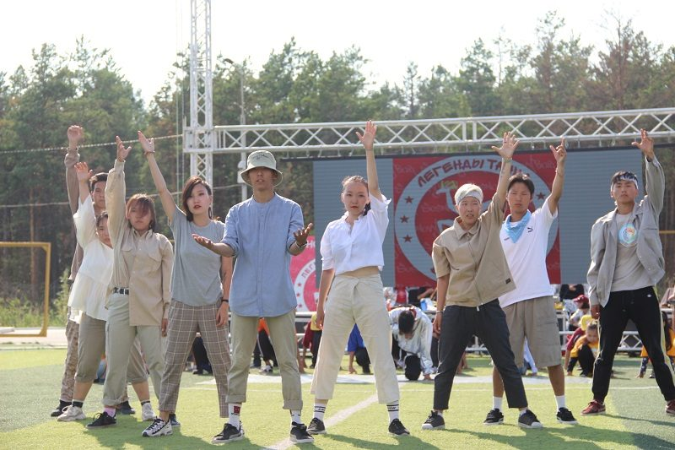
1 блок «Я – движ!»

Slide 7










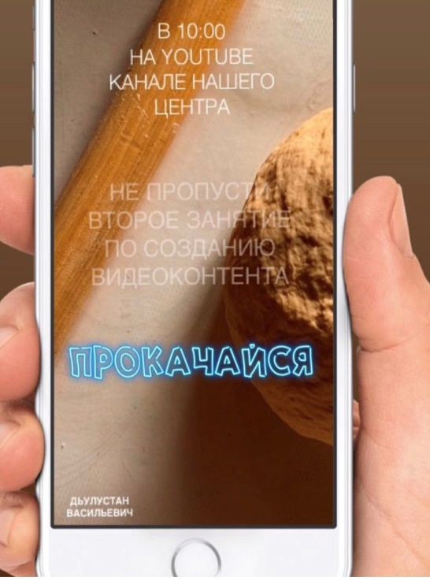



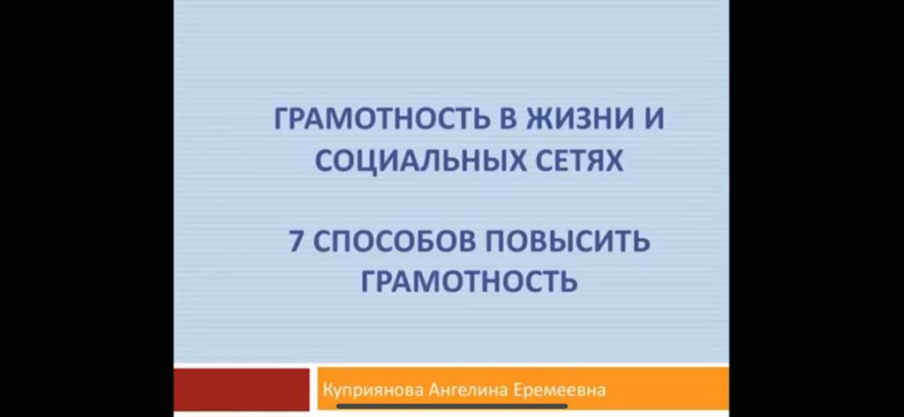
2 блок «Посмотри вокруг!»

Slide 8

TEAM CANVAS. Самое важное, что нужно обсудить команде, чтобы сделать работу продуктивной и слаженной
Название команды:___________
Сроки реализации проекта:__________
ЛИЧНЫЕ ЦЕЛИ: ОБЩАЯ ЦЕЛЬ | РОЛИ: Кто ты есть? Кем ты хочешь стать?
СИЛЬНЫЕ И СЛАБЫЕ СТОРОНЫ Академическая честность РИСКИ | ПРАВИЛА И ЗАКОНЫ КОМАНДЫ
ПРЕДНАЗНАЧЕНИЕ

Slide 9

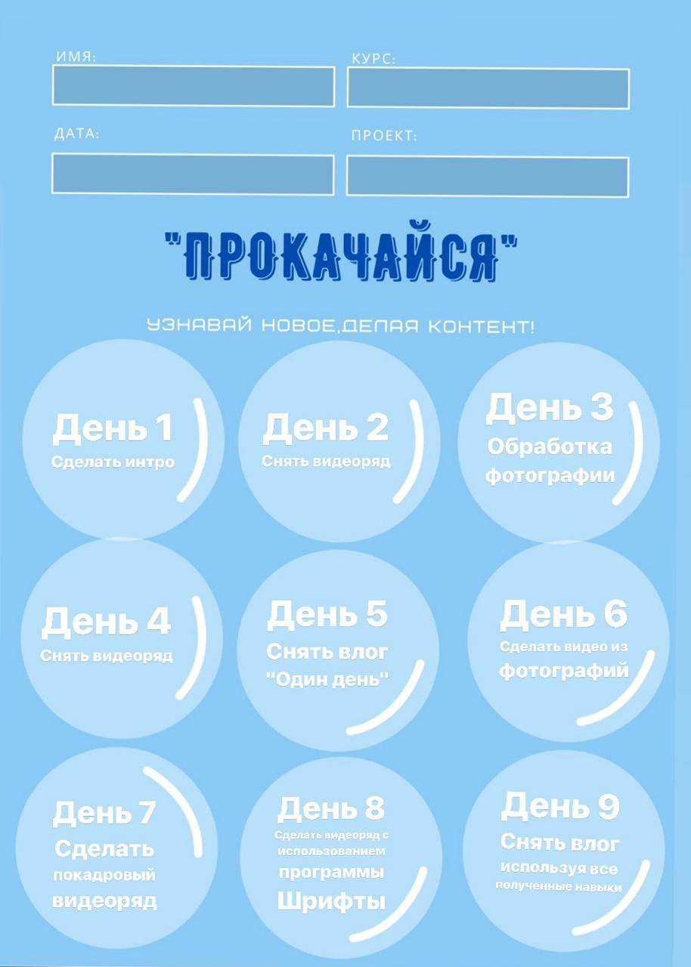
2 блок «Посмотри вокруг!»
* www.canva.com

Slide 10
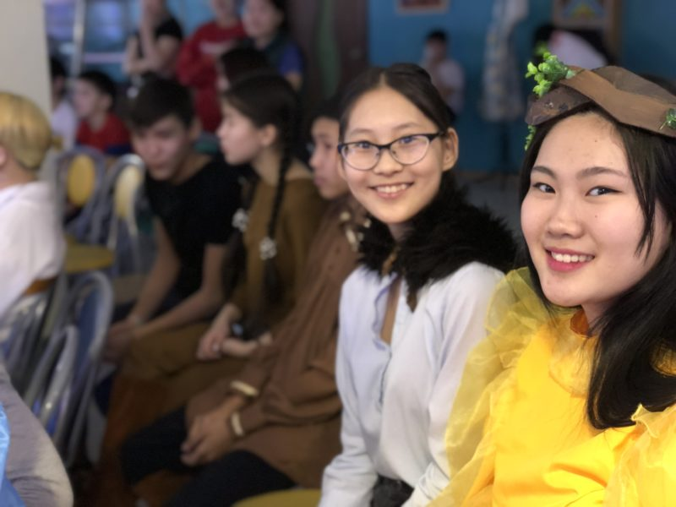
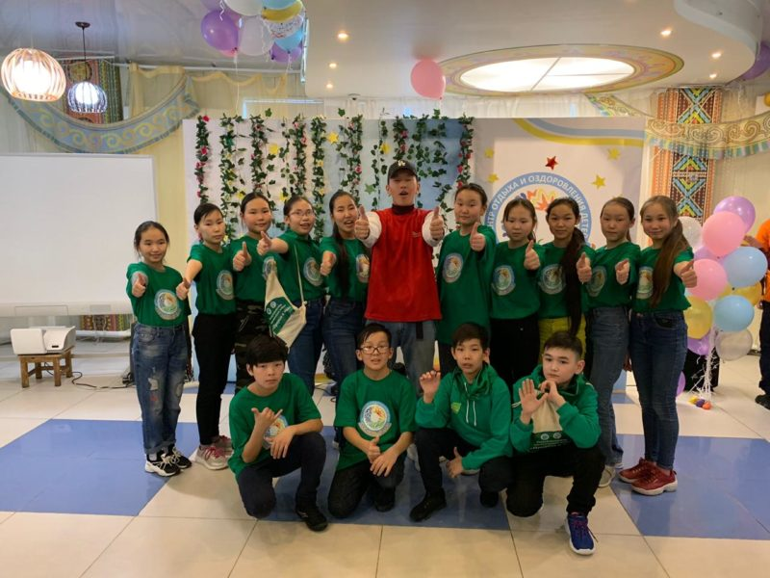
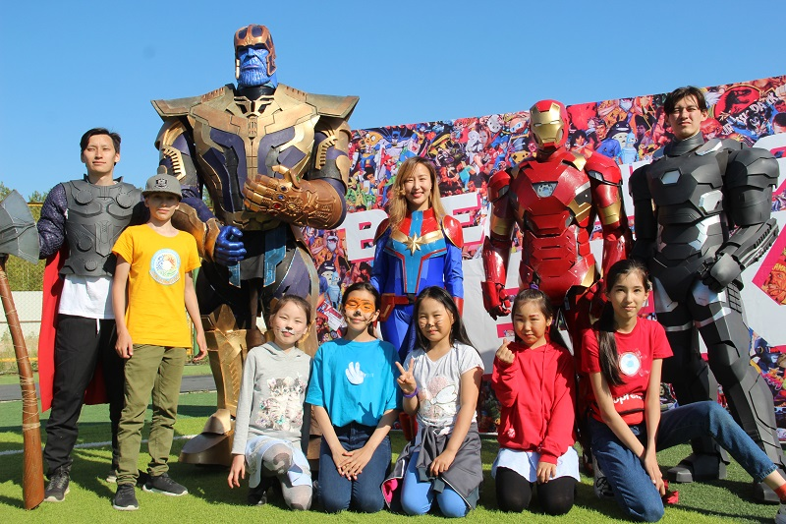
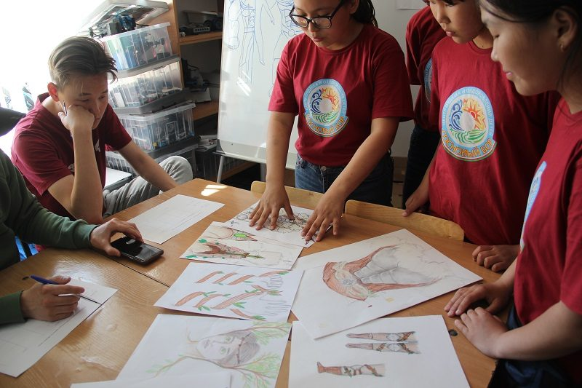
3 блок «Время радости!»

Slide 11
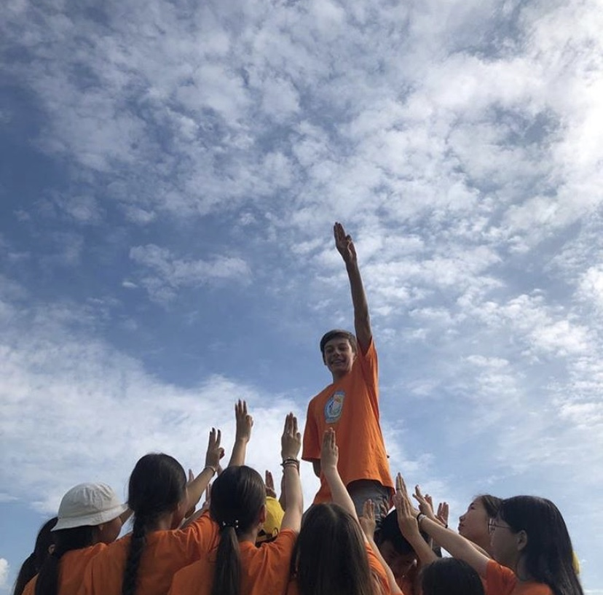
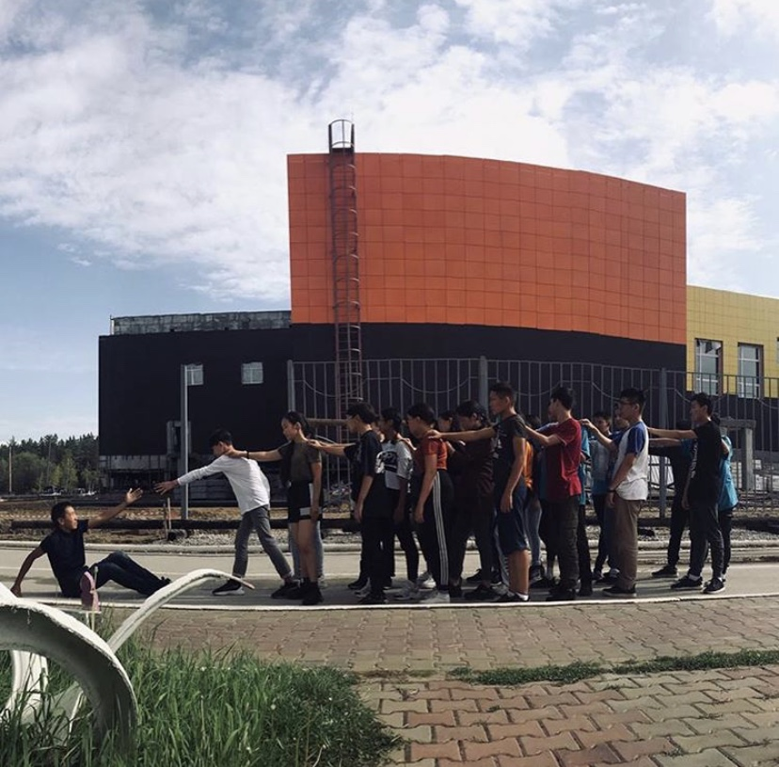
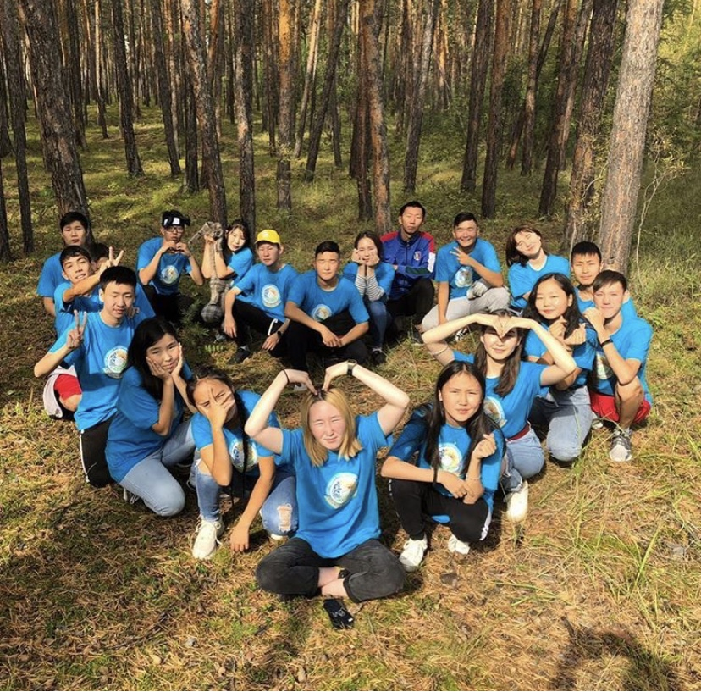
4 блок «Время мудрости»

Slide 12



Slide 13
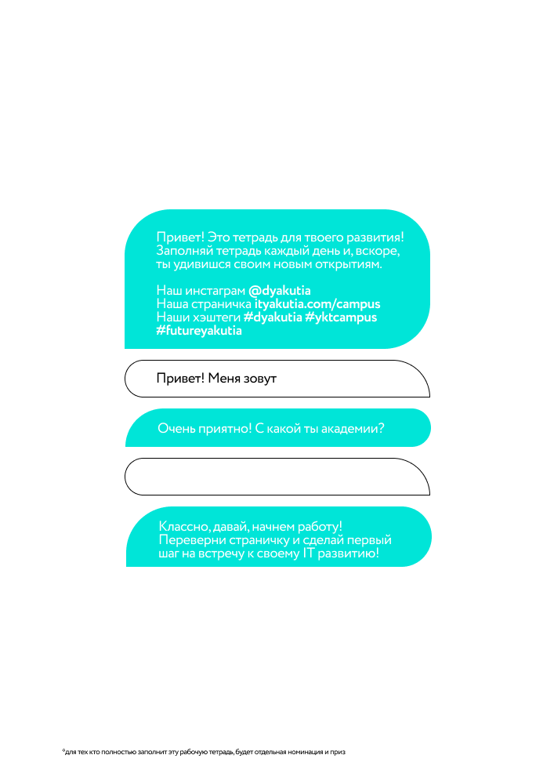
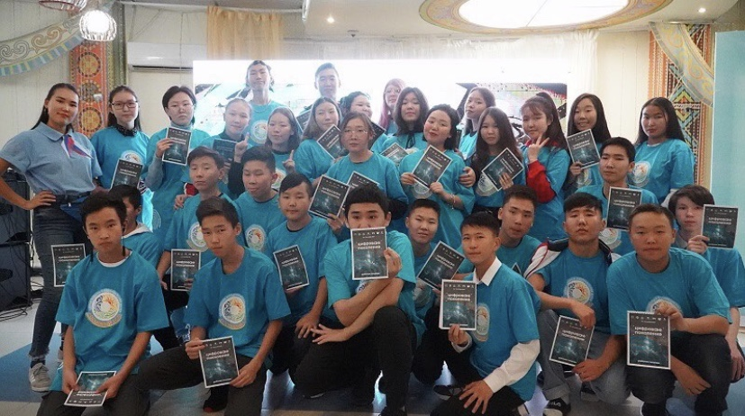
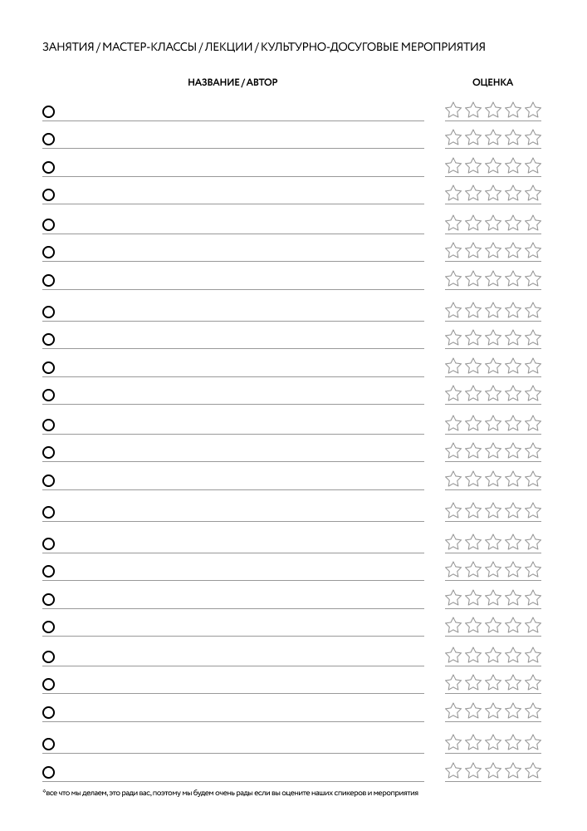
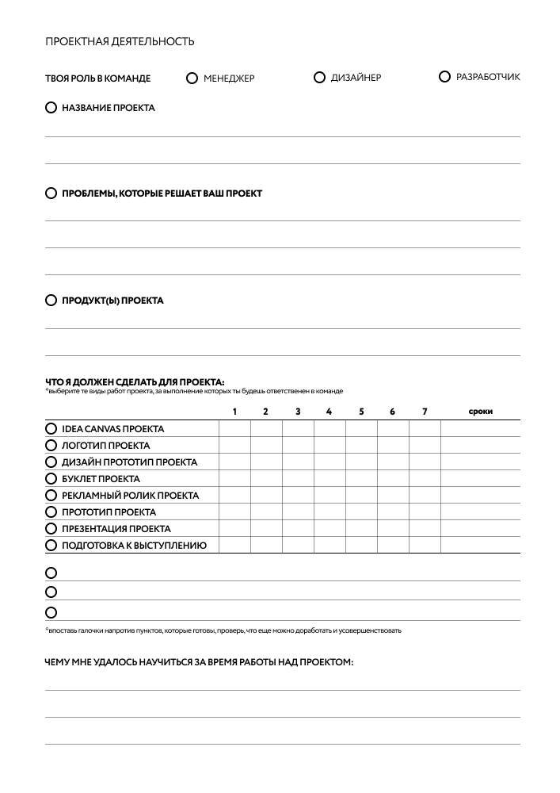

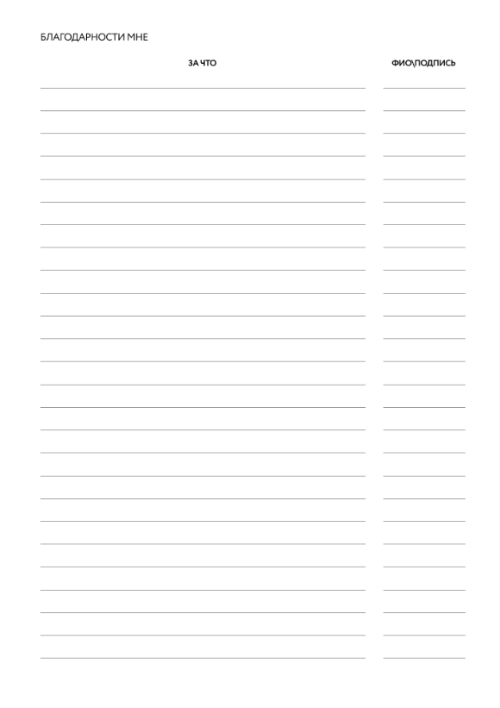
Рабочая тетрадь на Trello

Slide 14
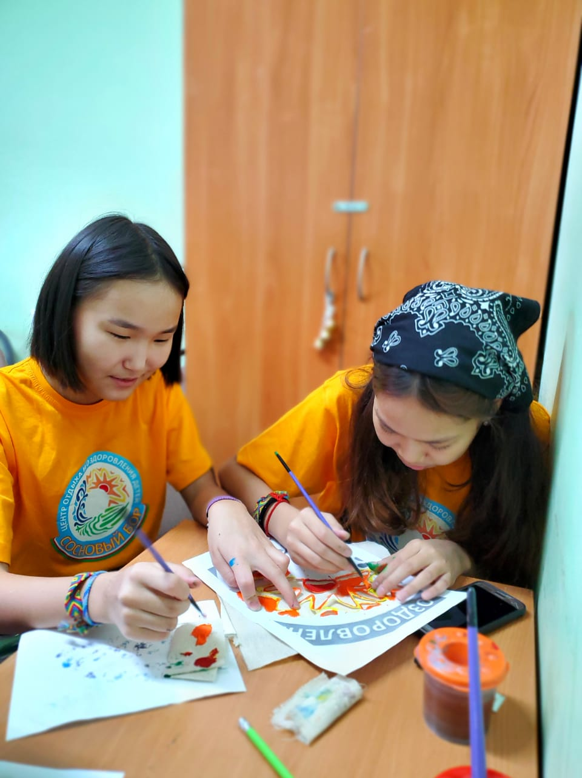
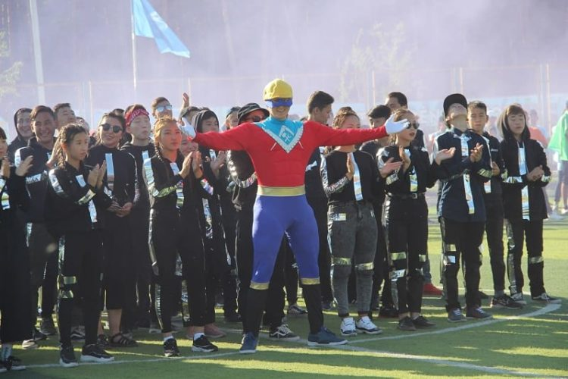
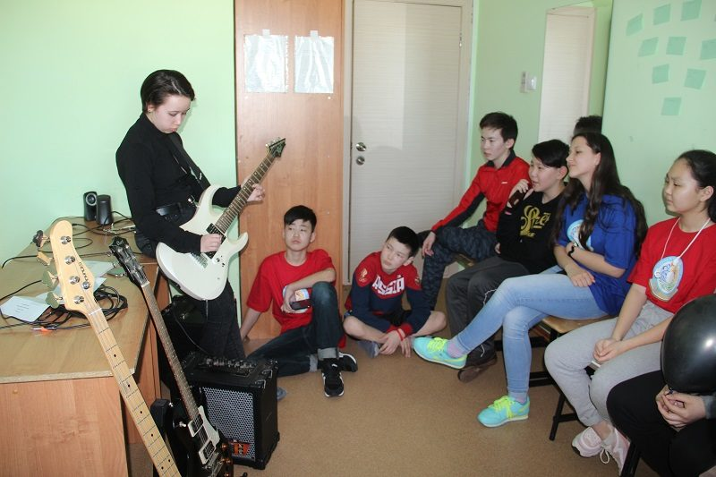
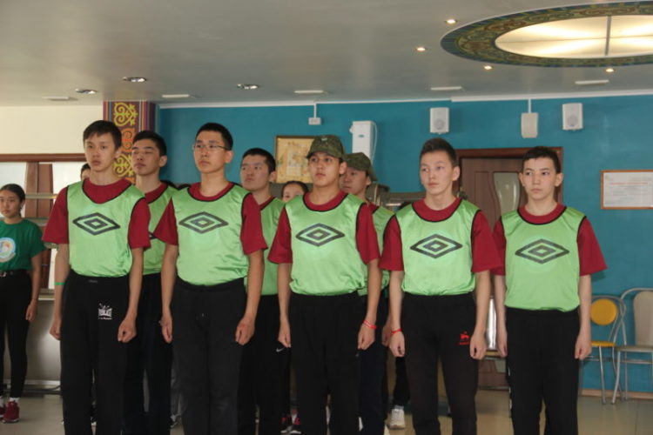
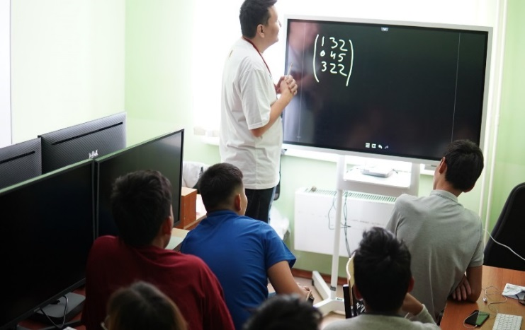
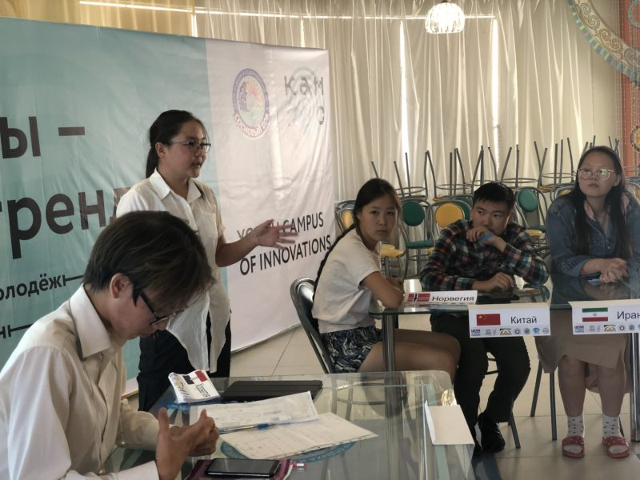
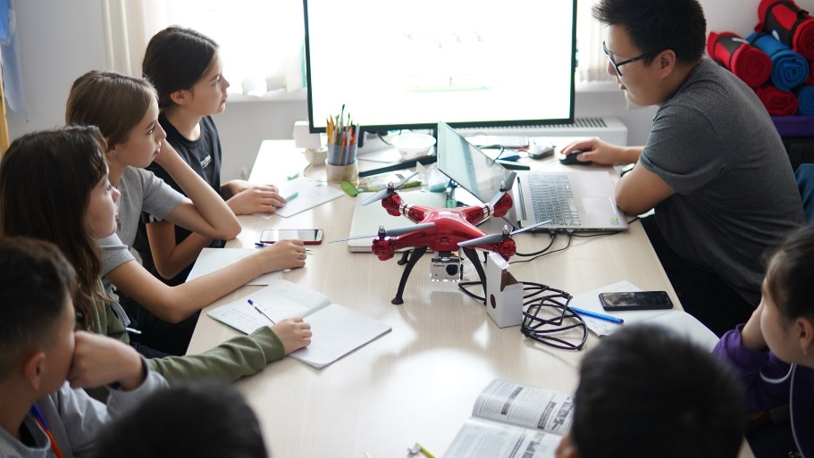
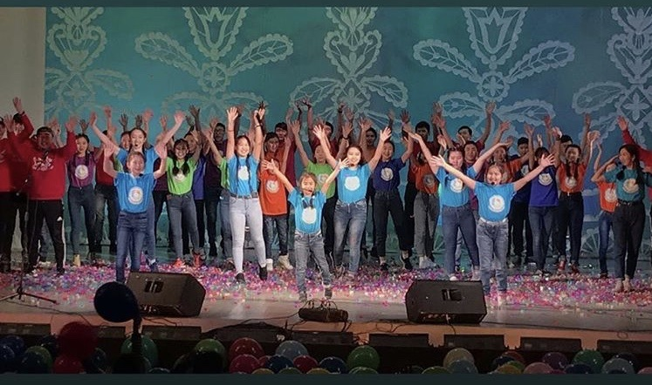
ПРОФИЛЬНЫЕ СМЕНЫ

Slide 15
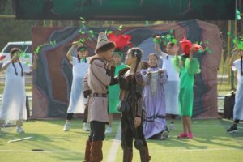
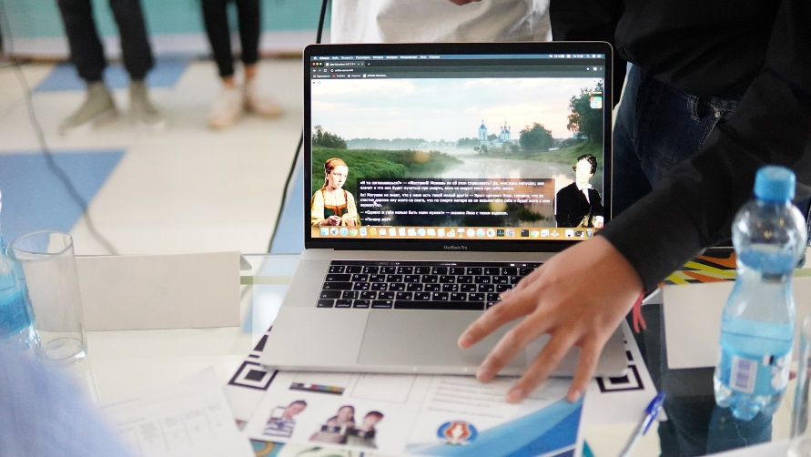
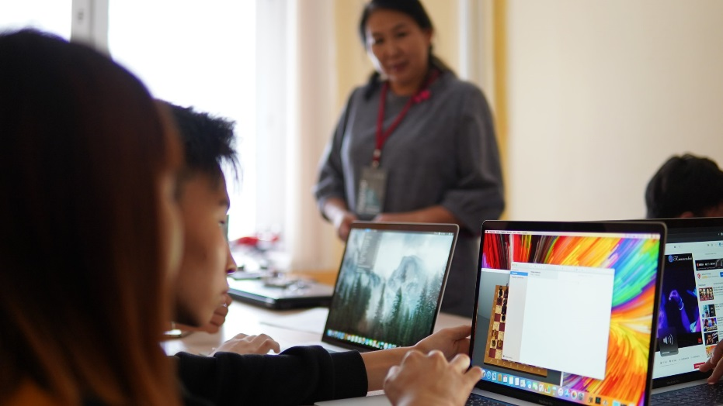
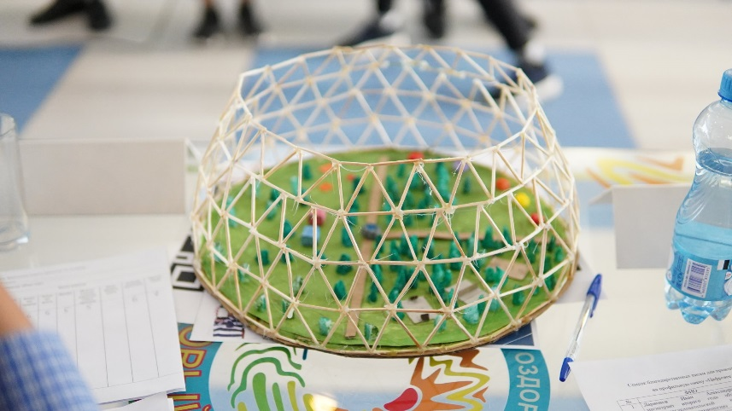
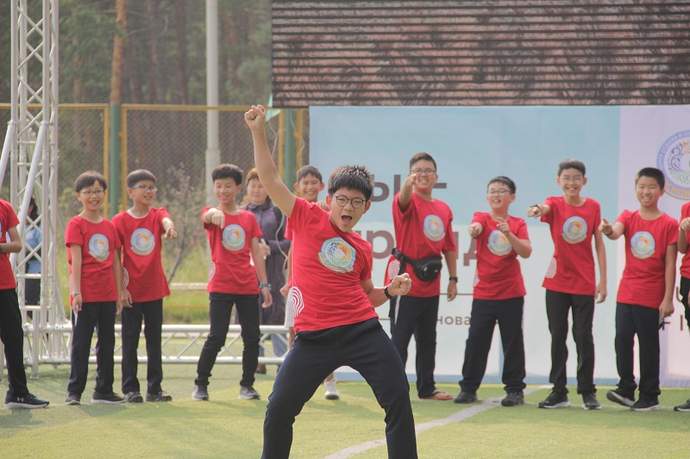
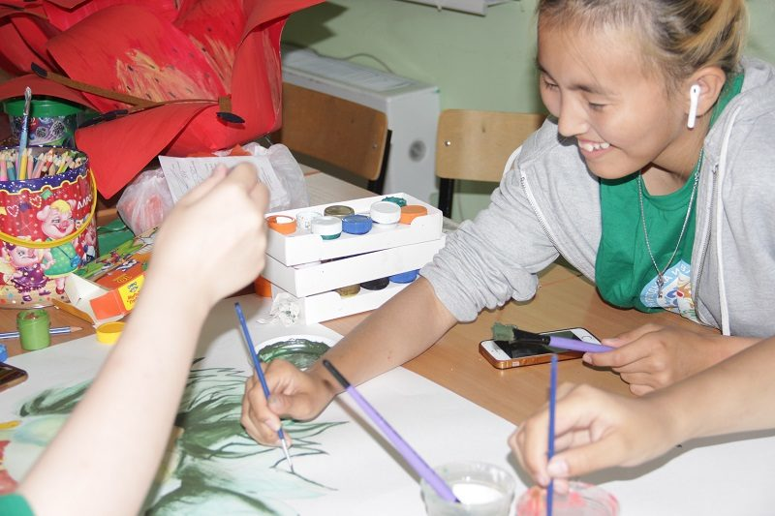
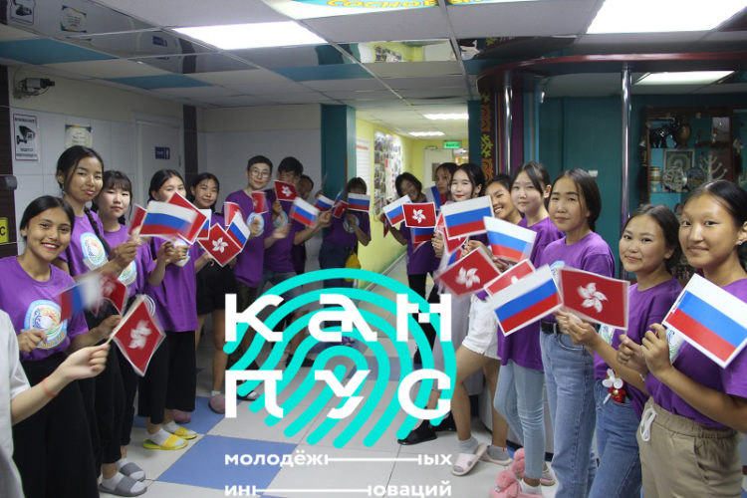
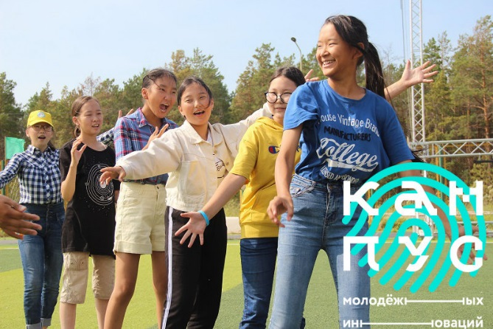

ПРОФИЛЬНЫЕ СМЕНЫ
www.sosnovybor-ykt.ru

